Slide 1
家育五灵--区域家庭教育终身学习发展共同体工作推进与思考
项目组代表 吴曙强
2021,4,14

Slide 2
感
谢

Slide 3
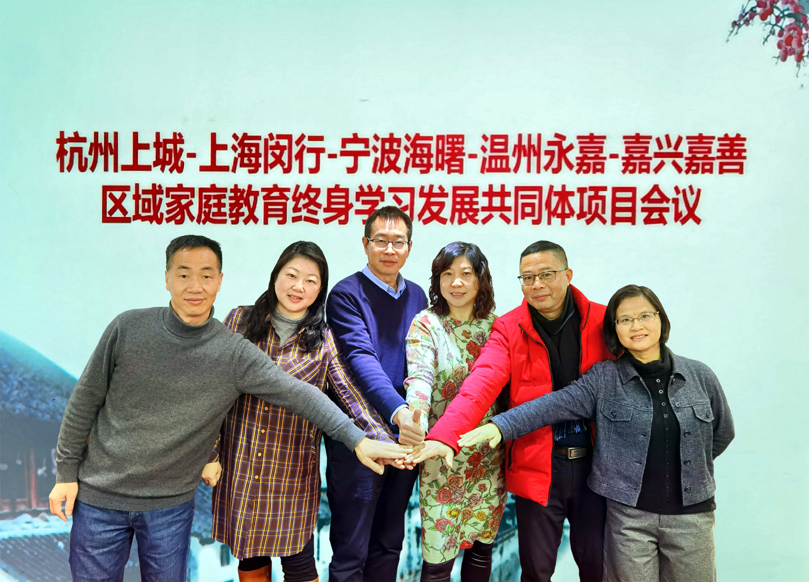
感谢
2020年9月，五地在中国成人教育协会的见证下，组建了“家育五灵-上善永曙行”家庭教育共同体。追求“和而不同，同中特色”的工作理念。

Slide 4
回顾（五地工作特色和思路）
杭州上城的家庭教育定位：星级家长执照
树立前列意识，强化系统思维、协同思维，发挥上城区社区教育委员会作用，挂牌成立上城区家庭教育指导中心，建立协同育人长效机制；突出发展重点、发扬创新精神，重点抓好“星级家长执照”、“行走德育”、“学习中心”、“家庭日”四大项目，推进区域协同共育机制落地实施，有效构建党委政府主导、学校主抓、家庭主体、社会参与的“四位一体”协同育人“同心圆”，形成家校社协同共育的区域样本。

Slide 5
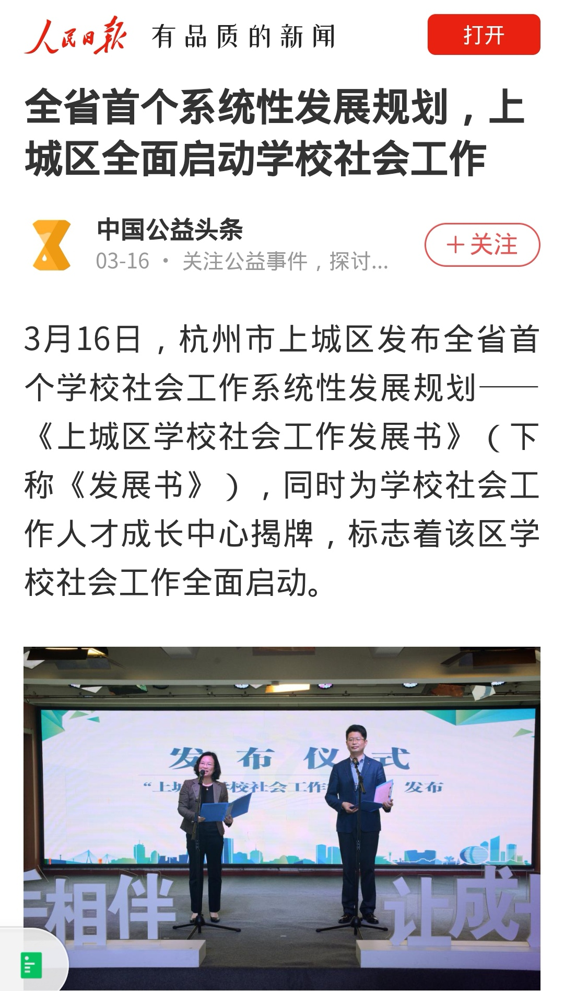
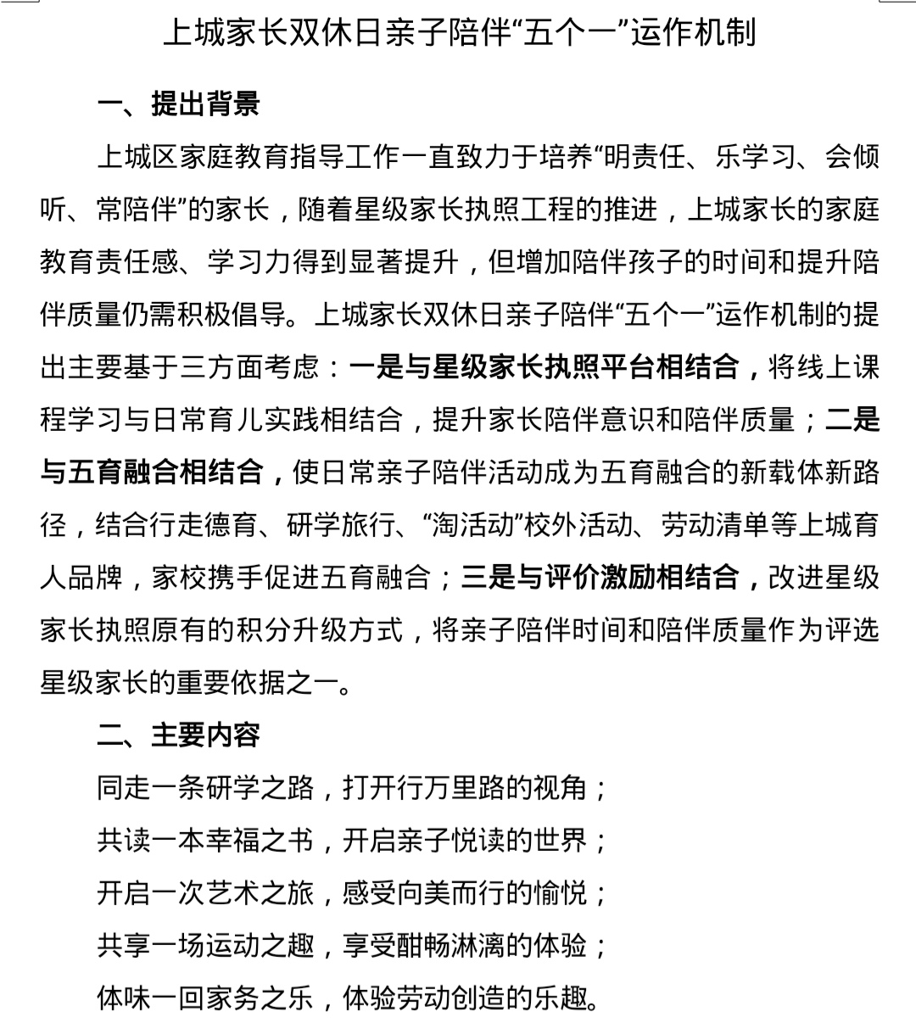
回顾
杭州上城的家庭教育定位：星级家长执照

Slide 6
回顾
上海闵行的家庭教育定位：合力共识、推背推进
着力打造“闵行智慧父母课堂”，探索学校、家庭、社会三位一体、共同推进家庭教育的工作机制，通过邀请区内外知名教育专家、文化名人、特级教师、校长等，每月定期开展系列线上线下家庭教育专题培训，提升广大家长的育儿水平和综合素养，为儿童健康成长营造良好的社会育人环境。
同时依托“上海家长学校”，挂靠闵行区社区学院成立闵行区家长学校，在全区14个街镇社区学校挂牌“闵行区家庭教育指导站”，定期开展了各类社区家庭教育活动，纾缓家长教育焦虑，形成良好的家庭教育社会氛围，构建学校教育与家庭教育的联动体系，形成家庭教育的社会大格局，帮助各年龄段家长做学习型父母，建立和谐、快乐、轻松、愉快的家庭生态系统。

Slide 7
回顾
宁波海曙的家庭教育定位：“HAPPY-海贝计划”
构建了“H-慧知明家教”、“A-爱馨入家园”、“P-普惠联家校”、“Y-养正蕴家风”的的城乡家庭教育指导服务体系，形成学校、家庭、社会相结合的“一体四翼三层”教育生态共同体。
在工作中，海曙社区学院强化顶层设计、机制创新、队伍建设、活动推进。推出“百堂精品家教”特色课程建设、“十名顾问、百名指导师、千名志愿者”的“十百千”家庭教育团队建设、“一校一品”示范性、数字化家长学校创建三大工程，实施项目化管理。
开展“国际家庭日”宣传月活动、“新市民父母学堂”惠民活动、“海贝大讲堂”进学校、进社区、进农村文化礼堂”三进活动，深入推进了区域家庭教育的创新发展，2020年，“海贝计划”获评浙江省教育厅成教品牌项目。

Slide 8
回顾
温州永嘉家庭教育定位：家长学分银行
以生态视角定位区域家庭教育的路径发展。通过宏观系统、中观系统、微观系统的打造，推动家庭教育的整体质量。
以人本、协同、信息为核心思想。强化“四种思维”，提升“四化水平”。即以整体思维，提升家庭教育生态社会化水平；以底线思维，提升家庭教育生态法治化水平；以信息化思维，提升家庭教育生态智能化水平；以科学化思维，提升家庭教育生态专业化水平。
以永嘉县家长学分银行建设为重点，推进协同共育机制的打造。构建政府主导，部门联动，学校主推，家庭主体，社会参与的多位一体共育样态。

Slide 9
回顾
嘉兴嘉善的家庭教育定位：善育善成
我们用一颗善良的爱心和一份不懈的努力，指导和服务嘉善的家长成为善于培育孩子的成功父母。
在工作中健全服务体系，夯实品牌基础；强化队伍建设，引领品牌优势；搭建创新平台，拓展品牌广度；注重成果转化，深耕品牌厚度四个角度，善育善成达到共育共成。家庭教育服务体系工作，获得了2018年全国终身教育工作委员会、中国成人教育协会联合颁发的“全国终身学习活动品牌”荣誉称号。

Slide 10
回顾
嘉兴嘉善的家庭教育定位：善育善成
依托县委县府即将出台的《嘉善县家庭教育“十四五”规划》，进一步整合教育资源，拓展平台，合力共育，真正形成党委政府主导、学校主抓、家庭主体、社会参与的“四位一体”协同育人模式。
完善《嘉善县家庭教育家长指导手册》，拓展培训家庭教育指导师渠道，完善课题、微课、论文的评选制度，提升示范家长学校的品牌影响力。

Slide 11
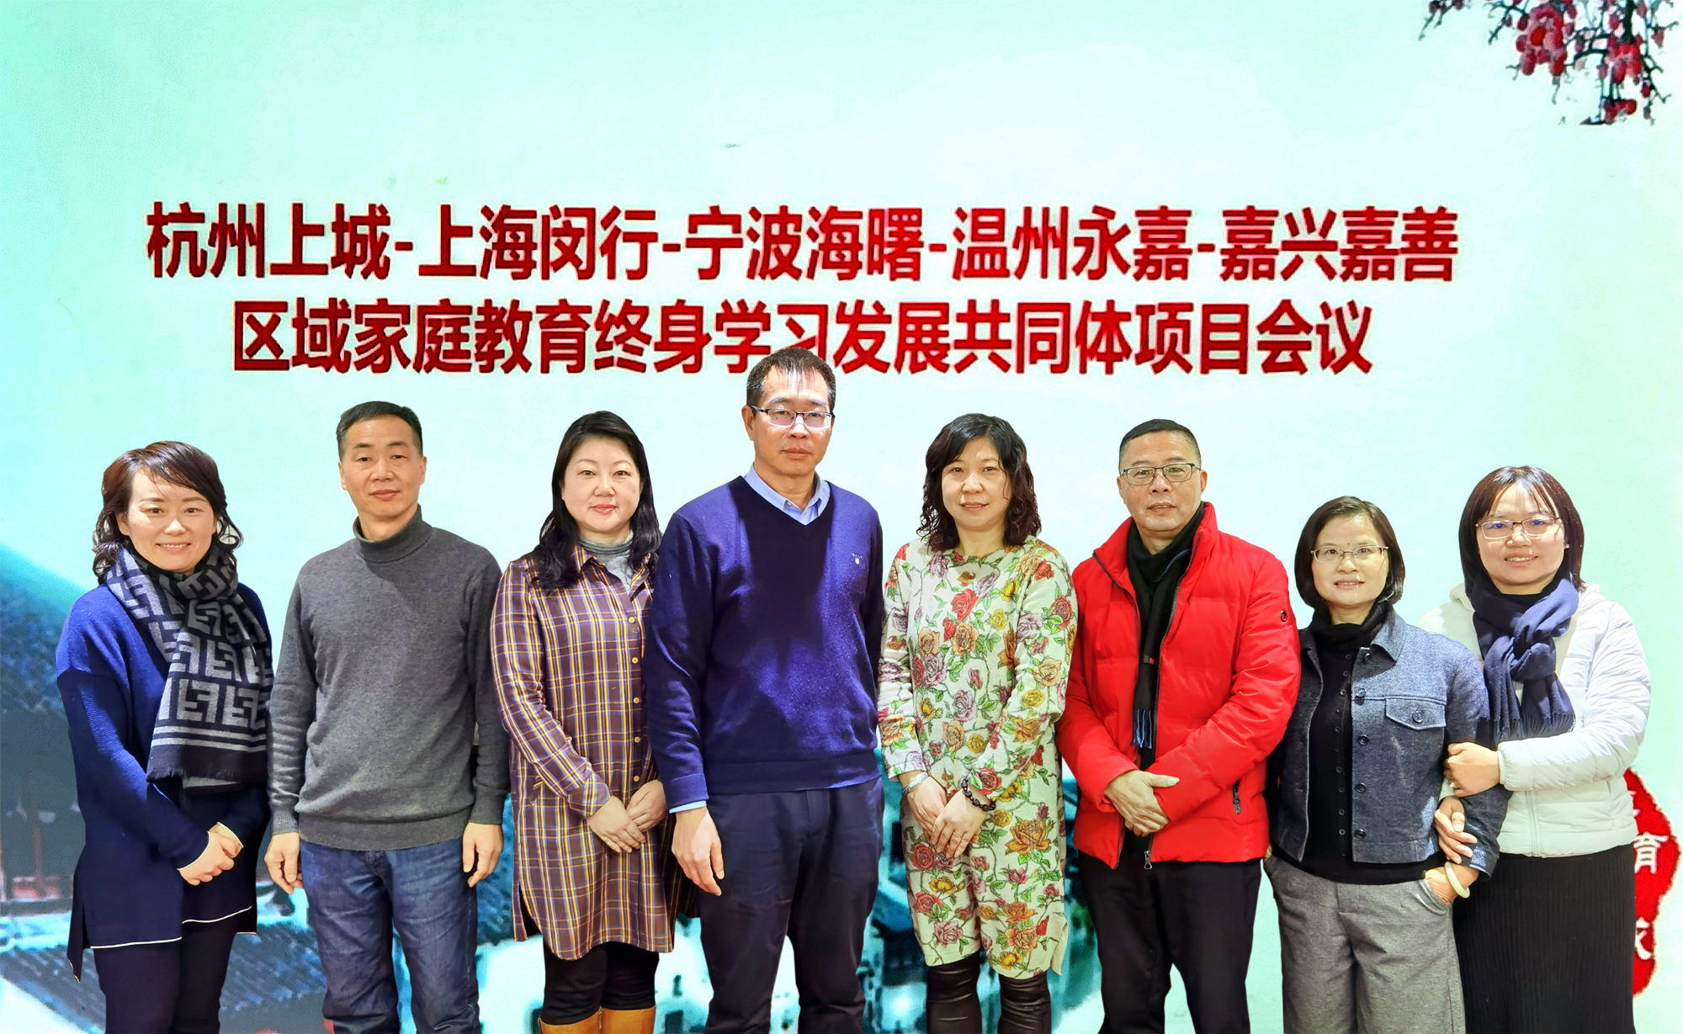
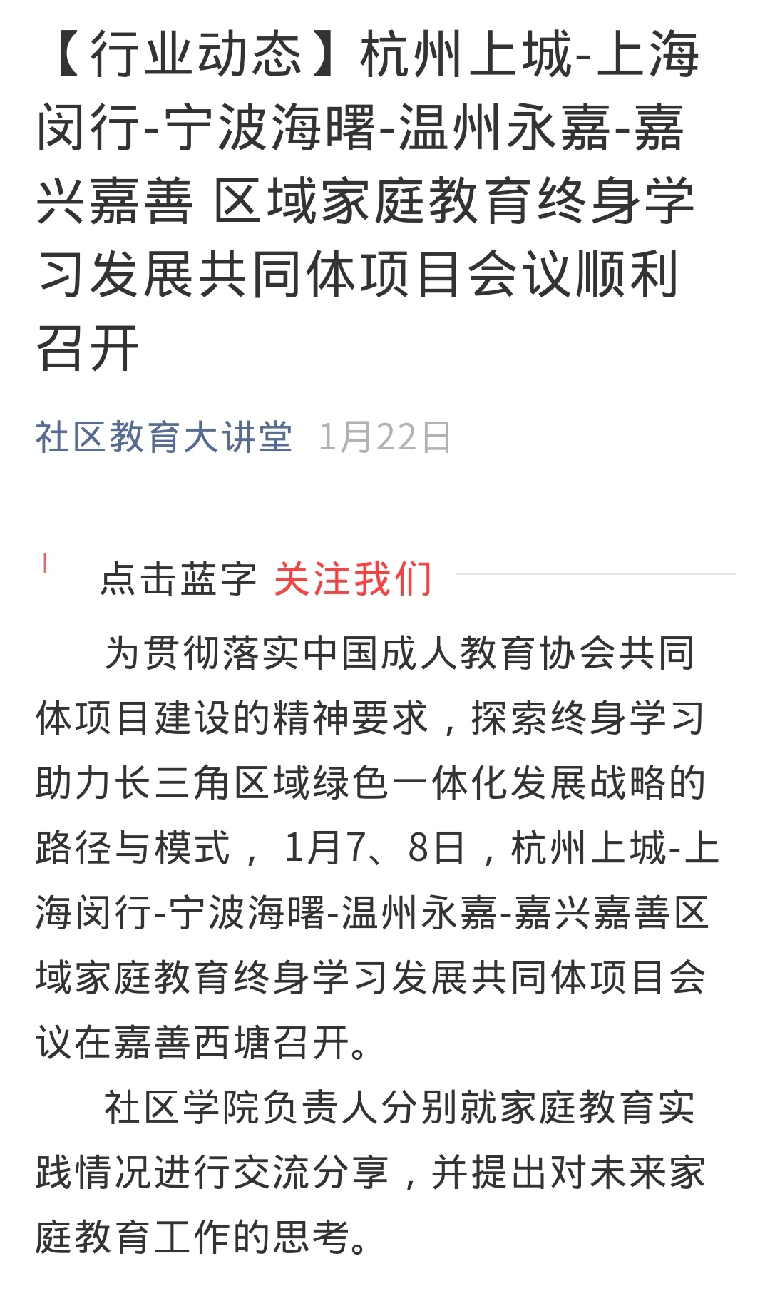
推进
1、区域共同体项目名称：家育五灵，上善永曙行
上善永曙行：以完善家庭教育为上，善于做好整合平台、资源等工作，永远行走在充满阳光的家庭教育的路上。
2021年1月7-8日，在嘉善西塘举行了第一次工作会议

Slide 12
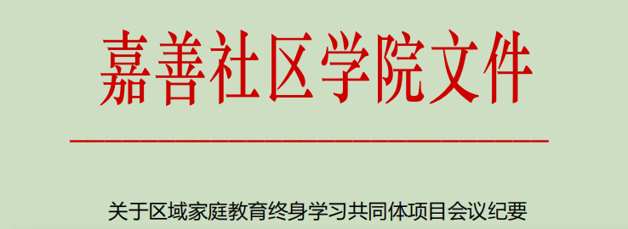
推进
1、区域共同体项目名称：家育五灵
2021年1月7-8日，在嘉善西塘举行了第一次工作会议，经充分讨论决定：
家育五灵logo设计寓意：
1、整体以“百灵鸟”的造型，寓意、区域共同体项目的目标：队伍灵、活动灵、课程灵、机制灵、成效灵。（家育五灵）
2、绿色寓长三角绿色一体化背景下
蓝色寓指区域家庭教育共同体的终身学习的美好“蓝图”

Slide 13
推进
1、区域共同体项目名称：家育五灵
2、区域共同体项目目标：上善永曙行，善融促善治。队伍灵、活动灵、课程灵、机制灵、成效灵。
3、区域共同体项目合作模式：理念共享、资源共享、方法共享、成果共享。
2021年1月7-8日，在嘉善西塘举行了第一次工作会议，经充分讨论决定：

Slide 14
推进
1、区域共同体项目名称：家育五灵
4、区域共同体的工作安排：
一是以《长三角绿色一体化背景下，区域家庭教育终身学习共同体的实践与思考》为抓手：上城负责整体实验项目申报和实效推广。闵行团队建设，培育家庭教育指导师工作。海曙负责活动开展，争取在活动中给予同伴经验。五地共同负责课程开发，以便大家共享。嘉善负责机制研究，“善育善成”品牌推广。
2021年1月7-8日，在嘉善西塘举行了第一次工作会议，经充分讨论决定：

Slide 15
推进
1、区域共同体项目名称：家育五灵
4、区域共同体的工作安排：
二是以课程建设为平台：
上城负责课程目录的编制，同时做好早期教育、闵行做好隔代教育、海曙学前教育、永嘉小学教育、嘉善初高中青春期教育。
2021年1月7-8日，在嘉善西塘举行了第一次工作会议，经充分讨论决定：

Slide 16
推进
1、区域共同体项目名称：家育五灵
4、区域共同体的工作安排：
三是搭建百千万工程模型：
五地共同培养百名家庭教育指导师、形成百个家庭教育成功案例、选拔百个学习型示范家庭和创作千堂家庭教育微课、万个受益家庭的框架。
2021年1月7-8日，在嘉善西塘举行了第一次工作会议，经充分讨论决定：

Slide 17
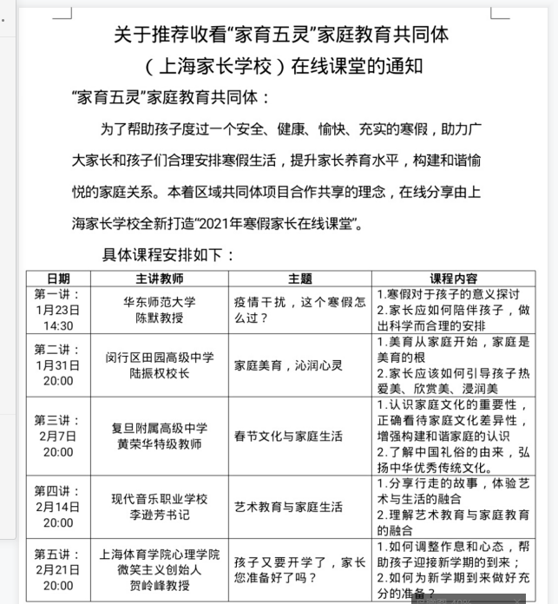
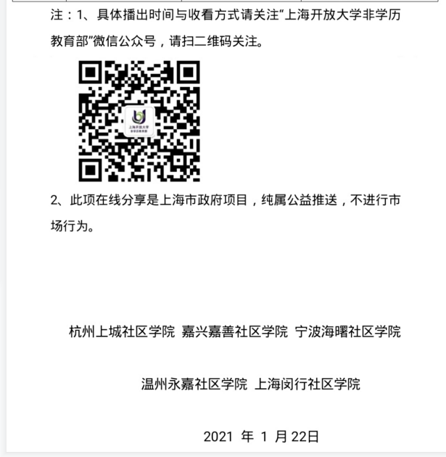
推进
1、区域共同体项目名称：家育五灵

Slide 18
4
思考（不同区域-理念-政策要求.........)
权威发布，认可区域共同体存在的合理性，争取政府资金支持、资源整合和平台融合；
出台文件，创新区域合作的实验项目，争取“家育五灵”成为示范性区域共同体；
找寻机构，帮助师资团队建设，争取教师真知识、家长真实惠；
搭建平台，推广共同体的合作经验，形成全国性的教育品牌。
最终真正实现“家长好好学习、孩子天天向上”的品牌理念。

Slide 19
结 语
2018年 幸福都是奋斗出来的
2019年 做幸福路上的追梦人！我们都是追梦人。
2020年 不负韶华 只争朝夕

Slide 20
感谢您的聆听,欢迎您的指导！
汇报人：吴曙强
（微信号15868339928）

